Slide 1
С В Е Т Е Т А Ј Н Е (УВОД) и СВЕТА ТАЈНА КРШТЕЊА
4.разред
ПРИПРЕМИО ВЈЕРОУЧИТЕЉ ДРАГАН ЂУРИЋ

Slide 2
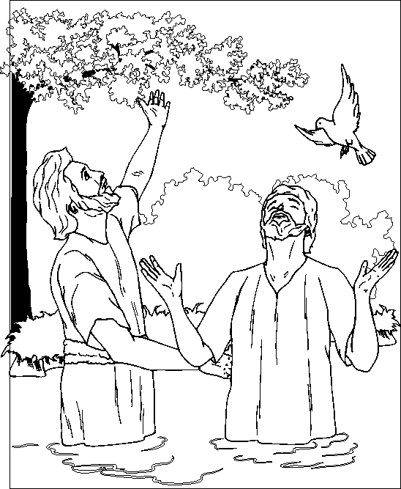
ШТА СУ СВЕТЕ ТАЈНЕ?
СВЕТИХ ТАЈНИ ИМА 7
видљиве свештене радње које верницима пружају невидљиву благодат Светог Духа;

Slide 3
Подјела светих тајни
непоновљиве
поновљиве
КРШТЕЊЕ
МИРОПОМАЗАЊЕ
СВЕШТЕНСТВО
ИСПОВИЈЕСТ
ПРИЧЕШЋЕ
БРАК
ЈЕЛЕОСВЕЋЕЊЕ

Slide 4
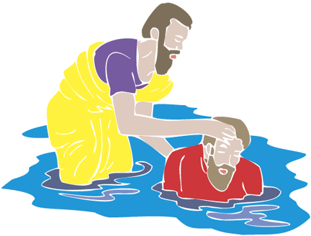
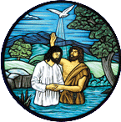
грч: Βάπτισμα
СВЕТА ТАЈНА КРШТЕЊА
ПРВА И ГЛАВНА СВЕТА ТАЈНА. ВРШИ СЕ ПОГРУЖАВАЊЕМ 3 ПУТА У ВОДУ ОСОБЕ КОЈА СЕ КРСТИ.
РИЈЕЧИ КОЈЕ СЕ ГОВОРЕ: КРЂШТАВА СЕ
СЛУГА БОЖИЈИ У ИМЕ ОЦА И СИНА И СВЕТОГ ДУХА.АМИН.
ГОСПОД ИСУС ХРИСТОС СЕ КРСТИО У СВОЈОЈ 30. ГОДИНИ

Slide 5
ВАЖНОСТ КРШТЕЊА
КРШТЕЊЕМ СЕ ПОСТАЈЕ ХРИШЋАНИН И ЧЛАН ЦРКВЕ
САМО КРШТЕНА ОСОБА ИМА ПРАВО ДА ПРИСТУПИ ОСТАЛИМ СВЕТИМ ТАЈНАМА

Slide 6
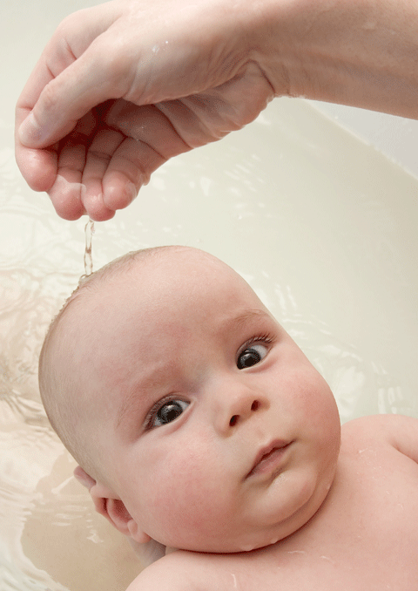
ТРЕБА ЗНАТИ
ПРАВОСЛАВНА ЦРКВА САВЈЕТУЈЕ ДА СЕ ДЈЕЦА КРСТЕ ДО 2 МЈЕСЕЦА СТАРОСТИ

Slide 7
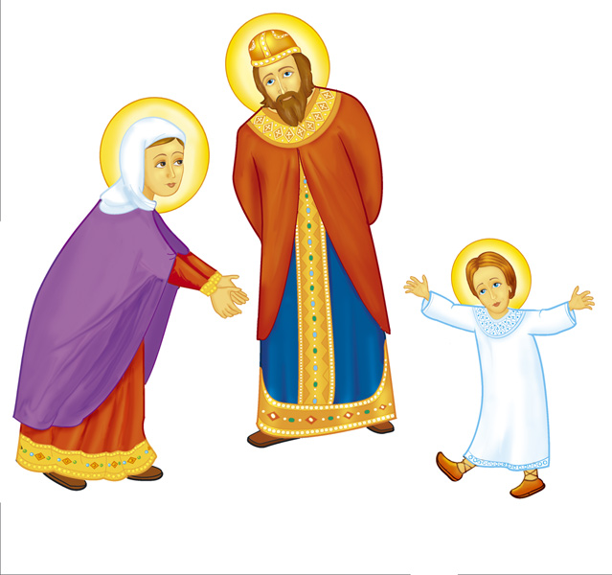
Зашто је потребно да се дјеца крштавају?
зато што су апостоли крштавали дјецу
из бојазни да дијете, ако умре некрштено, не постане чланом хришћанске породице и да се тако на Последњем суду не појави међу незнабошцима

Slide 8
ЗАШТО СЕ КРШТАВАМО?
КРШТЕЊЕ је света тајна којом се лице које се крсти чисти од свих гријехова, и наслијеђених и личних, и као новорођено дијете Божије укључује се у Цркву Христову.

Slide 9
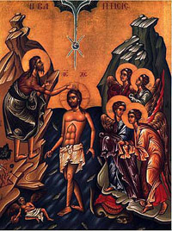
Христос је заповиједио апостолима:“Иди-те и научите све народе крстећи их у име оца и сина и светог духа .амин“

Slide 10
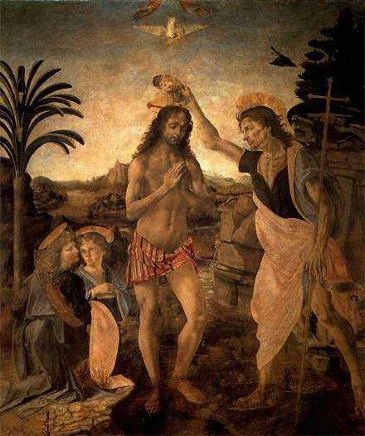
КО ЈЕ КРСТИО ХРИСТА?
ХРИСТА ЈЕ КРСТИО НА РИЈЕЦИ ЈОРДАН СВЕТИ ЈОВАН КРСТИТЕЉ

Slide 11
НАЈИДЕАЛНИЈЕ МЈЕСТО ЗА СВЕТУ ТАЈНУ КРШТЕЊА БИЛЕ БИ КРСТИОНИЦЕ, АЛИ ПОШТО ИХ НЕМА ПУНО ОВА СВЕТА ТАЈНА СЕ ОБАВЉА У ХРАМОВИМА И ТАДА СВЕШТЕНИК 3 ПУТ ОБЛИВА ОНОГ КО СЕ КРШТАВА

Slide 12
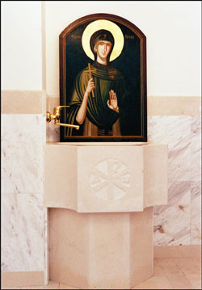
КРСТИОНИЦА
Крстионица Свете Петке у тврђави београдској је за сада једино такво мјесто у Београду, па чак и шире. Намијењена је првенствено крштавању одраслих и у свему је прилагођена тој основној намјени.

Slide 13
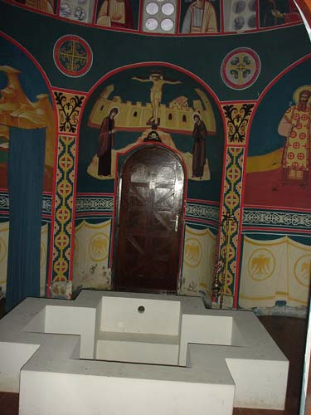
КРСТИОНИЦА
У МАНАСТИРУ
КАОНА

Slide 14
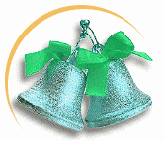
К У М
ДА БИ СЕ НЕКО КРСТИО ТРЕБА ДА ИМА КУМА
КУМ ЈЕ СВЈЕДОК ПРЕД БОГОМ ДА ЋЕ ДИЈЕТЕ ИЗРАСТИ У ДОБРОГ ХРИШЋАНИНА

